Slide 1
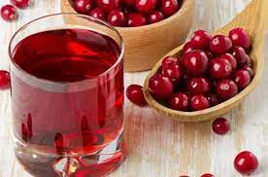
Tekrarlayan İdrar Yolu Enfeksiyonu Olan Bebeklerde ve Çocuklarda Kızılcık Etkinliği ile Güvenlik Profili
Dr. Fatıma YILDIZ
Aile Hekimliği ABD
21.12.2021

Slide 2
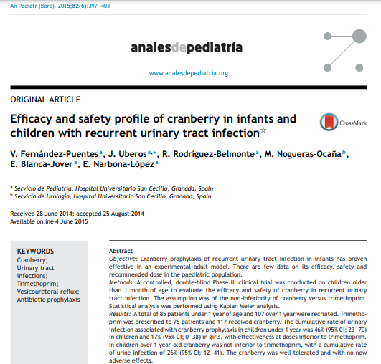

Slide 3
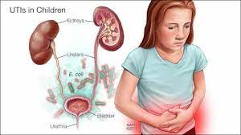
GİRİŞ
Mevcut kanıtlar tartışmalı olmakla birlikte tekrarlayan idrar yolu enfeksiyonlarını (İYE) kontrol etmek için uzun süreli düşük doz antibiyotik tedavisinin kullanımını desteklemekte
Uzun süreli düşük doz antibiyotik kullanımındaki ana sorunlardan biri antibiyotiklere bakteriyel dirençteki artış

Slide 4
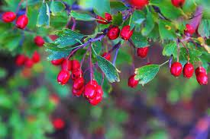
GİRİŞ
Yetişkinlerde tekrarlayan İYE'yi önlemek için son zamanlarda kullanılan ürünlerden biri; kızılcık
Çoğu çalışma, hamile kadınlar veya yaşlılar gibi İYE gelişme riski yüksek olan popülasyonlara odaklanmakta
Araştırmalarda kızılcığın yararlı etkileri görünse de, pediatrik yaş grubundaki potansiyel yararlılığı, güvenliliği ve optimal dozajın ne olması gerektiği hakkında çok az veri bulunmakta

Slide 5

GİRİŞ
İdrar yolu enfeksiyonları çocuklukta nispeten sık
    kızların %8’i
    erkeklerin %2’si
Piyelonefrit sonrası tekrarlayan İYE %20'ye varan oranlarda

Slide 6
GİRİŞ
Bazı çalışmalar antibiyotik profilaksisinin yüksek dereceli reflü hastalarında bile böbrek skarı sıklığı üzerinde hiçbir etkisinin olmadığını göstermekte
Diğer çalışmalarda ise düşük doz trimetoprim-sülfametoksazol ile profilaktik tedavi gören, tekrarlayan İYE'leri olan pediatrik hastaların plaseboya kıyasla İYE riskinde %6'lık bir azalma sağladığını göstermekte

Slide 7
GİRİŞ
Bu çalışma pediatrik popülasyonda tekrarlayan idrar yolu enfeksiyonlarının profilaksisi için kızılcık etkinliğini ve güvenliğini değerlendirdi.
Araştırmacıların varsayımları kızılcık profilaksi etkinliğinin trimetoprim gibi etkinliği kanıtlanmış diğer profilaktik müdahalelerden daha düşük olmadığıydı.

Slide 8
METOD
Randomize, çift kör, faz III klinik bir çalışmaydı.
Hastanenin çocuk nefroloji ve üroloji bölümlerinde tedavi alan 1 ay-13 yaş arası çocuklar çalışmaya alındı.
Örneklemdeki hastalar için maksimum takip süresi bir yıldı.

Slide 9
METOD
Bir gruba %3 kızılcık özü içeren glukoz şurubu ve diğer gruba trimetoprim verildi.
Bu araştırma etik kurul tarafından onaylandı ve tüm çocukların ebeveynlerinden yazılı bilgilendirilmiş onam alındı.

Slide 10
METOD
Dahil etme kriteri
herhangi bir derecedeki vezikoüreteral reflü ile ilişkili olan veya olmayan tekrarlayan İYE öyküsü
Dışlama kriterleri
bulaşıcı hastalıklar
metabolik bozukluklar
kronik böbrek yetmezliği
böbrek taşları
karaciğer yetmezliği
kızılcık veya trimetoprimin herhangi bir bileşenine alerji
kan diskrazilerinin varlığı
çocuğun yasal vasisinin araştırmayı kabul etmemesi
Notes:
(son 6 ayda 2'den fazla enfeksiyon epizodu)

Slide 11
METOD
Tedaviler glikoz şurubu içinde kızılcık özünün %3 oranında süspanse edilmesi ve trimetoprim glukoz şurubunun 8 mg/mL'lik bir konsantrasyonda süspanse edilmesiyle hazırlandı.
Deney grubuna her gece
  0.2 mL/kg doz kızılcık şurubu
Standart tedavi grubuna her gece
  0.2 mL/kg trimetoprim süspansiyon (karmin ile)

Slide 12
METOD
Hastalar 2 ayda bir veya semptom gelişmesi sonucu talep edildiğinde periyodik kontrollere tabi tutuldu.
Aileye hastada ateş, idrar semptomları, kusma veya kilo kaybı olduğunda idrar kültürü yapması söylendi.

Slide 13
METOD
İYE’ler idrar sedimentinde >20 lökosit /mm3
Üretral meatusun klorheksidin ile dezenfeksiyonunu takiben
  temiz bir idrar kabından alınan örneklerde >100000 CFU/mL
  kateter yoluyla alınmışsa >10000 CFU/mL

Slide 14
METOD
Herhangi bir antibiyotik tedavisine başlamadan önce her zaman idrar kültürü yapıldı.
Müdahalelerin etkinliği, İYE nüksü olmaksızın çalışmada harcanan zamana göre değerlendirildi.
Nüks meydana geldiğinde hastanın çalışmaya katılımı sonlandırıldı.

Slide 15

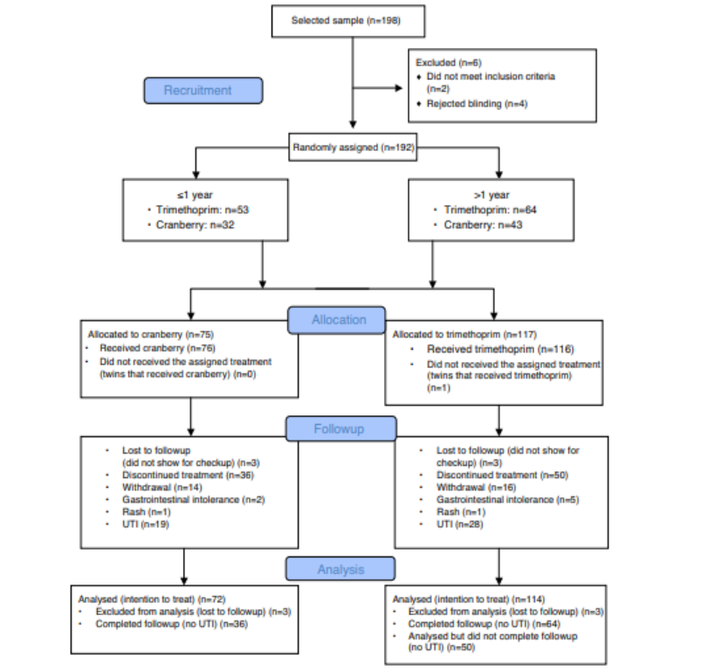
Notes:
1 yaşından küçük ve daha büyük çocuklarda takip döneminde tespit edilen advers olayları özetlemektedir.
Olumsuz reaksiyonların oldukça düşük bir insidansı vardı ve 1 yaşından küçük bebeklerde herhangi bir olumsuz olay tespit etmedik.

Slide 16
METOD
İstatistiksel analizde Kaplan Meier yöntemi (sağkalım analizi) kullanıldı ve İYE gelişimi ile takip süresi sonlandırıldı.
Kızılcık şurubunda alınan farklı polifenolik bileşenlerin konsantrasyonları ve fenolik asitlerin idrarla atılımı için doğrusal bir regresyon analizi gerçekleştirildi.
Notes:
H1L = p cranberry − p trimethoprim > ıL →H0L = p cranberry − p trimethoprim ≤ ıL Which corresponds to zL = (d − ıL)/SE ≥ Z˛ H1U = p cranberry − p trimethoprim > ıU ı H0U = p cranberry − p trimethoprim ≥ ıU Which corresponds to zL = (d − ıL)/SE ≤ −Z˛

Slide 17
BULGULAR
Çalışmaya <1 yaş 85 bebek
  53'ü trimetoprim
  32'si kızılcık şurubu
Ayrıca >1 yaş 107 çocuk
  64'ü trimetoprim
  43'ü kızılcık şurubu

Slide 18
BULGULAR
<1 yaş hastalarda
trimetoprim profilaksisi ile ilişkili kümülatif İYE
  erkeklerde %19
  kızlarda %43
kızılcık profilaksisi ile ilişkili kümülatif İYE
  erkeklerde %46
  kızlarda %17
Genel olarak her iki cinsiyet için kümülatif İYE
  trimetoprim profilaksisi alan bebeklerde %28
  kızılcık profilaksisi alan bebeklerde %35
Notes:
İYE oranı :

Slide 19
BULGULAR
> 1 yaş erkek çocuklarda kümülatif İYE
  trimetoprim profilaksisi alanlarda %33
  kızılcık profilaksisi alanlarda %8
>1 yaş hastalarda genel kümülatif İYE
  trimetoprim profilaksisi alanlarda %35
  kızılcık profilaksisi alanlarda %26

Slide 20
BULGULAR
Tekrarlayan İYE epizodlarının %60’ından Escherichia coli sorumluydu ve iki tedavi grubu arasında anlamlı bir fark yoktu.
Trimetoprim profilaksisi alanların %33.3'ünde, kızılcık profilaksisi alanların ise %22.9’unda idrar kültüründe çoklu ilaca dirençli bakteriler saptandı.

Slide 21
BULGULAR
Hastaların tamamı için kızılcık profilaksisinin trimetoprim profilaksisinden daha düşük olmadığı hipotezi doğrulandı.
  (ZL= 2.04 > Za ve ZU= -1.65 > −Za )
1 yaşından küçük bebeklerde uygulanan dozlarda kızılcık profilaksi etkinliğinin trimetoprimden daha düşük olduğu saptandı.
  (ZL= 0.69 < Za ve ZU= -1,9 > −Za)

Slide 22
BULGULAR
1 yaşından küçük hastalardan
  4’ü grade ≤ 2 VUR
  5’i grade ≥ 3 VUR
sırasıyla ikisi ve dördü kızılcık profilaksisi alan grup
>1 yaş hastaların
  11’i grade ≤ 2 VUR
  16’sı grade ≥ 3 VUR
sırasıyla üçü ve sekizi kızılcık profilaksisi alan grup
Gruplar arasında İYE nüksünde herhangi bir farklılık gözlenmedi.
Notes:
Of the patients less than 1 year of age, 13 had vesicoureteral reflux (VUR), four of them grade 2 or lower, and five grade 3 or higher, of which two and four, respectively, were treated with cranberry

Slide 23
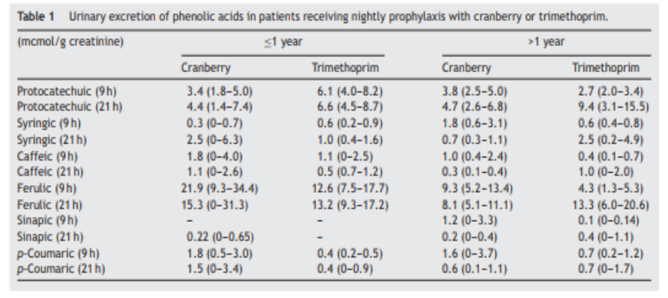
BULGULAR
Notes:
Tablo 1 : trimetoprim ve kızılcık gruplarında 1 yaşından büyük ve daha genç hastalarda fenolik asitlerin idrarla atılımını gösterir ve tabakalar arasında fenolik asitlerin atılımında önemli bir fark bulunmamıştır.

Slide 24
TARTIŞMA
Bu çalışma, kızılcıkların bebeklerde ve çocuklarda güvenliğini gösteren ilk randomize kontrollü çift kör çalışmaydı.
Çocuklarda tekrarlayan İYE profilaksisi için kızılcık etkinliği trimetoprimden daha az değildi.
Ancak 1 yaşından küçük bebeklerde verilen dozlarda kızılcık etkinliği trimetoprimden daha azdı.

Slide 25
TARTIŞMA
1984 yılında Sobota kızılcık özütünün E. Coli p-fimbriyasının üroepitelyuma yapışmasını engellediğini gözlemledi.
Kızılcık suyu da dahil olmak üzere birçok meyve suyunda bulunan fruktoz, E. Coli tip 1 fimbrialarının üroepitelyuma yapışmasını da engelleyebilir.

Slide 26
TARTIŞMA
Foo et al. A tipi proantosiyanidin trimerleri ve prosiyanidin dimerlerini kızılcıkların yapışma önleyici aktivitesinden sorumlu olarak tanımladı.
Çalışmada kullanılan kızılcık özütü, farklı kızılcık özütlerinde bulunan proantosiyanidinlerin konsantrasyonundaki geniş değişkenlik göz önüne alındığında, sonuçların gelecekteki diğer çalışmalarla karşılaştırması için uygun olan %22 A tipi proantosiyanidin içeriyordu.

Slide 27
TARTIŞMA
Alanyazında temiz aralıklı kateterizasyon ile yönetilen nörojenik mesaneli çocuklarda kızılcık etkinliğini değerlendiren iki çalışma mevcuttu.
İlki 40 çocukta tek kör çapraz geçişli ve ikincisi 15 çocukta çift kör plasebo kontrollü bir çalışmaydı.

Slide 28
TARTIŞMA
Her iki çalışma da, kızılcık konsantresinin, nörojenik mesaneli hastalarda İYE kontrolünde plasebodan daha etkili olmadığı sonucuna varmıştır.
Bununla birlikte, hiçbir çalışmada kullanılan kızılcık müstahzarlarının polifenolik içeriği karakterize edilmemiştir.

Slide 29
TARTIŞMA
McMurdo ve ark. tekrarlayan İYE riski taşıyan kadınlarda kızılcık veya trimetoprim ile randomize çift kör bir çalışma yapmışlardı.
Araştırmacılar kızılcık alan hastalarda istatistiksel olarak anlamlı olmasa da İYE tekrarlama riskinin %60 daha yüksek olduğunu gözlemlediler.

Slide 30
TARTIŞMA
Jepson tarafından yayınlanan toplam 10 çalışmanın (1049 hasta) sistematik incelemesinde kızılcığın plasebo veya kontrol tedavisine kıyasla 12 aylık bir süre içinde İYE insidansını önemli ölçüde azalttığı saptanmıştır.
Kızılcık İYE insidansını azaltmada, tekrarlayan İYE'li kadınlarda erkeklerden, yaşlı kadınlardan veya kateterizasyon gerektiren hastalardan daha etkiliydi.

Slide 31
TARTIŞMA
Ferrara ve ark. 3 yaşından büyük çocuklarda plasebo kontrollü bir klinik çalışmasında kızılcıkların semptomatik İYE'lerin tekrarını önlediğini göstermiştir.
Howell ve diğ. çalışmasında kızılcık preparatındaki proantosiyanidin düzeyinin 18 mg'dan daha yüksek olduğunda kızılcıkların yapışma önleyici aktivitesinin daha çok olduğuna dair kanıtlar bulundu.
Bebeklerde kızılcık kullanımına ilişkin hiçbir veri bulunmadığından yetişkin dozajına göre tahminde bulunulup 0,2 mL/kg şurup verilmesine karar verildi.

Slide 32
TARTIŞMA
Kızılcıkların yapışma önleyici aktivitesi doza bağlı olduğundan ve en iyi sonuçlar, 18 mg'dan fazla proantosiyanidinin uygulandığı 1 yaşından büyük hastalarda elde edildi.
1 yaşından küçük bebeklerde farklı kızılcık dozlarının etkinliğini değerlendiren başka çalışmaların yapılması gerekmektedir.

Slide 33
TEŞEKKÜRLER….

